Slide 1
Сколько НАС и какие МЫ
Виктория Олеговна ЛЁВКИНА,
кандидат экономических наук, доцент, ведущий научный сотрудник сектора трудовых и социальных отношений,

Slide 2
Таблица 1 – Изменение численности населения Республики Беларусь (на начало года)

Slide 3
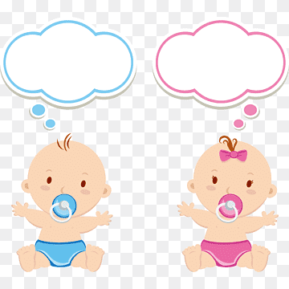
Число родившихся
Годы | Всего население, (оба пола), чел. | В том числе мужчины, чел. | В том числе женщины, чел. | Городское население (оба пола), чел. | Сельское население (оба пола), чел.
2000 | 93 691 | 48 179 | 45 512 | 68 262 | 25 429
2010 | 108 050 | 55 714 | 52 336 | 82 306 | 25 744
2015 | 119 028 | 61 377 | 57 651 | 91 870 | 27 158
2019 | 87 602 | 45 186 | 42 416 | 67 052 | 20 550

Slide 4
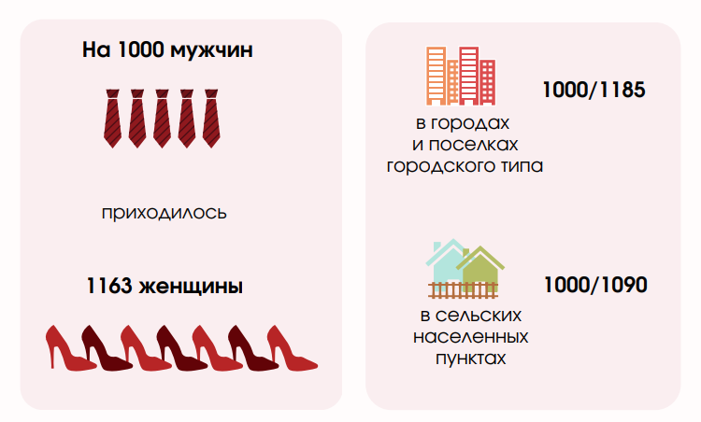
В республике на начало 2022 г. проживало 4 977 036 представительниц прекрасного пола, что составляет 53,8 % от общей численности населения.

Slide 5
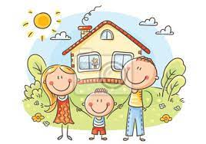
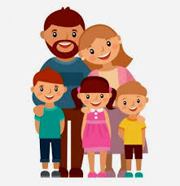
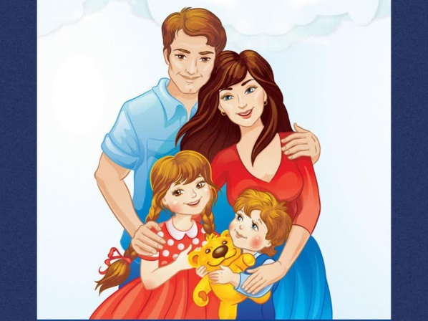
Рождаемость
Раньше
Одно- и двухдетные семьи
Сейчас
двух- и трехдетные семьи

Slide 6
Число умерших
Годы | Всего население, (оба пола), чел. | В том числе мужчины, чел. | В том числе женщины, чел. | Городское население (оба пола), чел. | Сельское население (оба пола), чел.
2000 | 134 867 | 70 202 | 64 665 | 69 903 | 64 964
2010 | 137 132 | 71 789 | 65 343 | 78 840 | 58 292
2015 | 120 026 | 59 742 | 60 284 | 73 563 | 46 463
2019 | 120 470 | 60 421 | 60 049 | 76 640 | 43 830

Slide 7
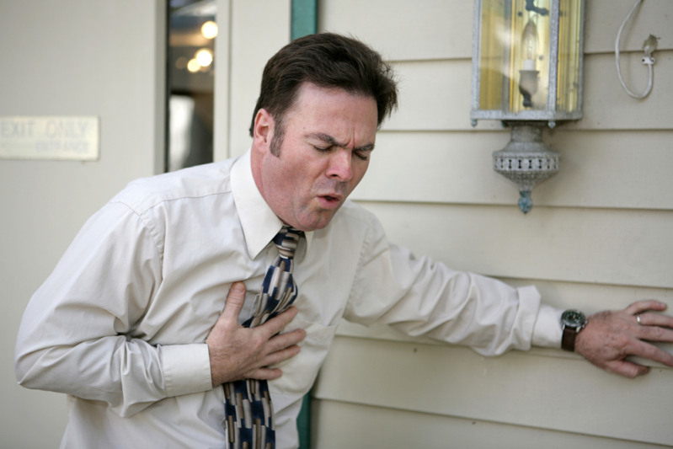
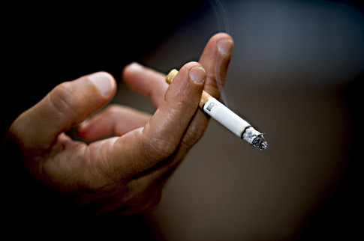
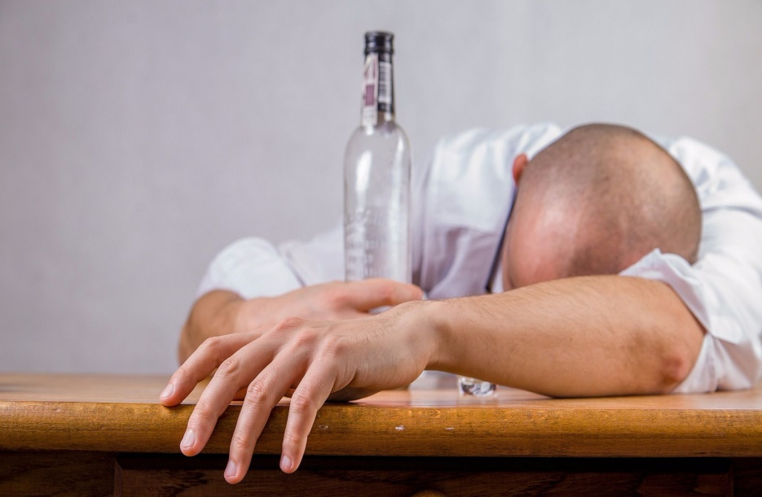
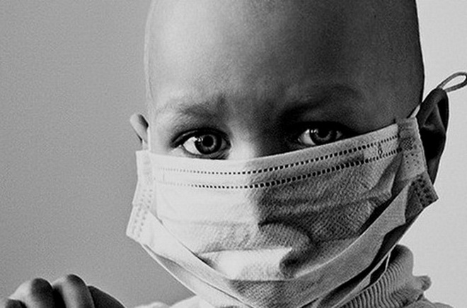
Основные причины смертности

Slide 8
КАКИЕ МЫ, СРЕДНЕСТАТИСТИЧЕСКИЕ БЕЛОРУСЫ?

Slide 9
КАКАЯ ОНА, СРЕДНЕСТАТИСТИЧЕСКАЯ БЕЛОРУССКАЯ СЕМЬЯ?

Slide 10
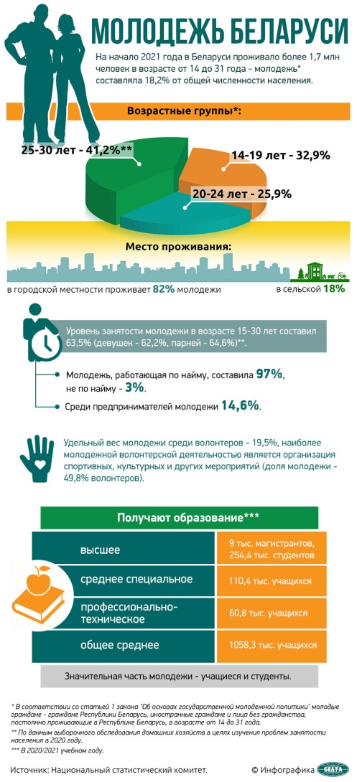
Молодежь Беларуси

